Slide 1
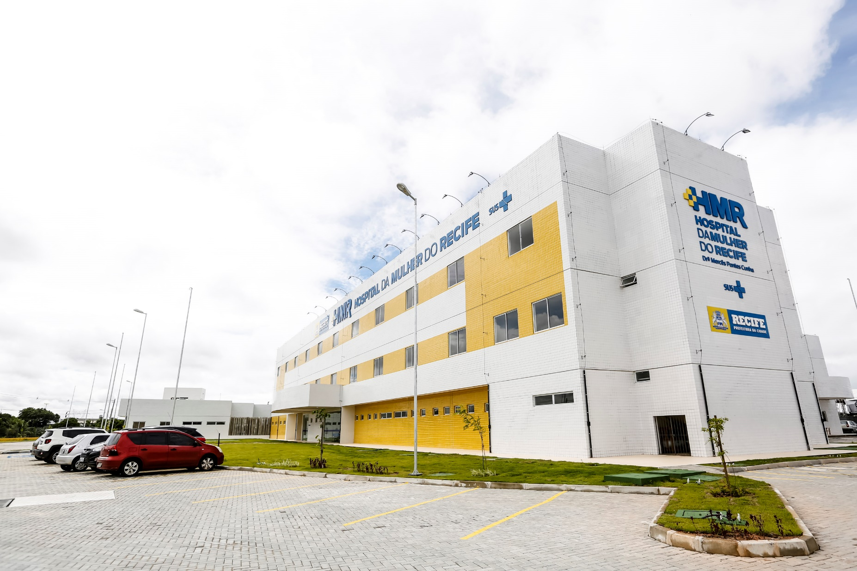


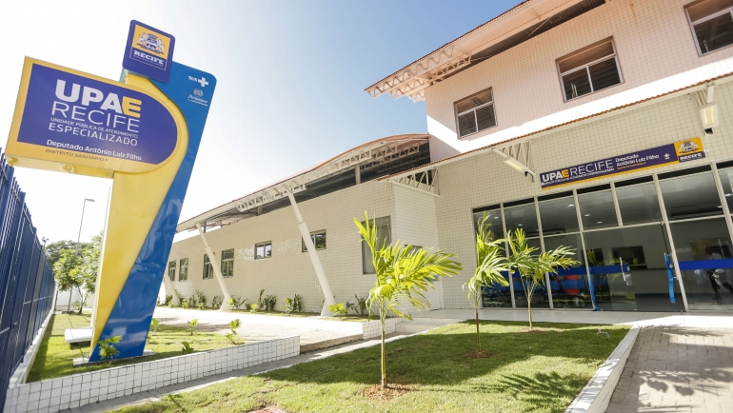

Apresentação Mensal Financeiro
Março de 2018

Slide 2

Faturamento

Slide 3






Número de Altas x Contas Apresentadas
Números de Contas Apresentadas x Número de Contas Aprovadas - AIH

Slide 4
Faturamento Ambulatorial
HMR
Competência | Apresentação | Aprovação | Variação
Janeiro | 373.547 | 373.547
Fevereiro | 312.564 | 312.564
Total | 686.111 | 686.111
UPAE Arruda
Competência | Apresentação | Aprovação | Variação
Janeiro
Fevereiro
Total
Nota: Valores expressos em R$

Slide 5
Faturamento Ambulatorial
essas consultas foram glosadas pelo quantitativo de horas do CNES da unidade que estava menor do que estava sendo executada.
Em fev/18 foi apresentado o valor de R$ 44.937,97, sendo que só foi aceito R$ 44.900,87. Como estávamos com implantação de um novo sistema na unidade essas glosas foi referente a dois exames que foram com o CBO errado.
UPAE Arcoverde
Competência | Apresentação | Aprovação | Variação
Janeiro | 52.767 | 52.332 | 435
Fevereiro
Total | 52.767 | 52.332 | 435
As variações foram decorrente de: Procedimento sem orçamento e CNS do profissional não encontrado no Estabelecimento.
UPAE Belo Jardim
Variacao decorrente do apontamento de mamografias pelo o BPA MAG.
Cadastro de horas de consultas de urologia no CNES , inferior a execução.
Em Fevereiro, 02 exames enviados com o CBO errado.
Competência | Apresentação | Aprovação | Variação
Janeiro | 65.648 | 60.850 | 4.798
Fevereiro | 44.938 | 44.901 | 37
Total | 110.586
Nota: Valores expressos em R$

Slide 6
Financeiro

Slide 7
Idade do Contas a Pagar

Slide 8
Encargos Financeiros

Slide 9
Titulos Processados

Slide 10
Tarifas Bancárias
 |  | Posição Consolidada - Valores em R$
 |  | Tarifas | HMR | UPAE Arcoverde | UPAE Arruda | UPAE Belo Jardim
 |  | Janeiro | 1.189,00 | 360,50 | 517,55 | 515,90
 |  | Fevereiro | 811,10 | 529,40 | 563,15 | 702,65
 |  | Março | 1.030,10 | 425,69 | 597,00 | 577,07
 |  | Total | 3.030,20 | 1.315,59 | 1.677,70 | 1.795,62
Em Março houve incremento no valor da tarifa mensal de manutenção de conta corrente.

Slide 11
S
Ser o melhor significa sempre pensar, sempre se esforçar, sempre procurar melhorar, nunca estar satisfeito enquanto existir algo a fazer que nunca fizemos.

Slide 12


Obrigada
Ana Vilaça

